Slide 1





Shinny hands
SOAPSTAR
“HEALTH IN YOUR HANDS”

Slide 2


Modelo de negocios
Shiny Hands, S. A. se dedica a la producción y distribución de láminas de jabón de un solo uso, hechas a base de glicerina y esencias antibacteriales, el tamaño de la lámina permite cumplir con el tiempo recomendado por la OMS para el correcto lavado de manos.

Slide 3




Proveedores
Soluciones que agregan valor SAV
(papel soluble)
Macrobiótica Mi Salud (esencias)
Decoqueques (glicerina)

Slide 4
Propuesta de valor
¿Se preocupa usted por su higiene? Le ofrecemos una alternativa eficaz y económica que le garantizará un correcto lavado de manos. Nuestro producto, láminas de jabón de un solo uso, es portátil y puede ser utilizado por adultos, jóvenes y niños a partir de los cinco años.

Slide 5

Recursos claves
Materia prima
Glicerina, papel soluble, colorantes y esencias.

Slide 6




Recursos claves
Utensilios
Espátula, cucharas, horno, cocina, regla, tijeras, bandeja, pinzas y lápiz.

Slide 7



Recursos claves
Recursos humanos
Socios colaboradores

Slide 8
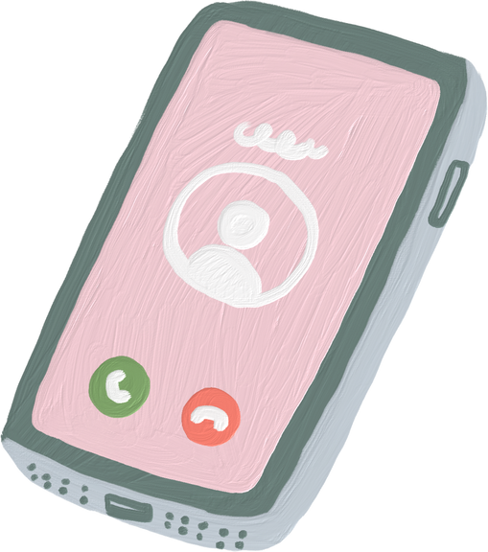

Recursos claves
Recursos tecnológicos
Computadora, Internet y celular inteligente.

Slide 9


Recursos claves
Recursos económicos
Aporte de socios y ventas

Slide 10

Actividades Claves
Investigación de la competencia del producto.
Realización de pruebas.
Compra de materia prima y materiales de empaque.
Realización del producto.
Marketing de la empresa.
Venta del producto.

Slide 11


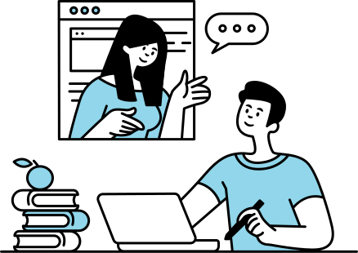
Relaciones con los clientes
Atención de calidad, interactuando por medio de nuestras redes sociales: Facebook, Instragram, WhasApp, TikTok. Además de descuentos y promociones en fechas especiales.

Slide 12


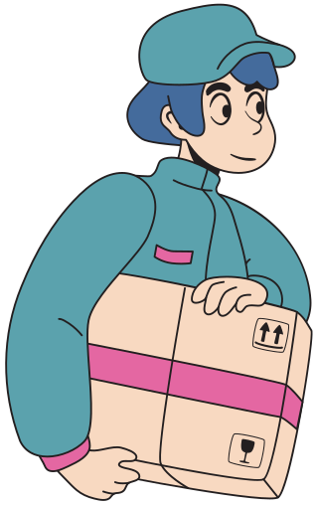
Canales
Entregas personales en la zona de Aguas Zarcas
A través de correos de Costa Rica

Slide 13


Misión
Visión
Ofrecer un producto para el lavado de manos que cumpla con el tiempo recomendado por la OMS. Que nuestros clientes puedan llevar sus propias láminas de jabón de un solo uso, garantizándoles su aseo personal en todo momento.
Ser reconocidos, tanto en la región de San Carlos como en todo el país, como una empresa comprometida con la calidad de nuestros productos, responsable en la prevención de enfermedades a través del lavado de manos.

Slide 14


Logo

Slide 15


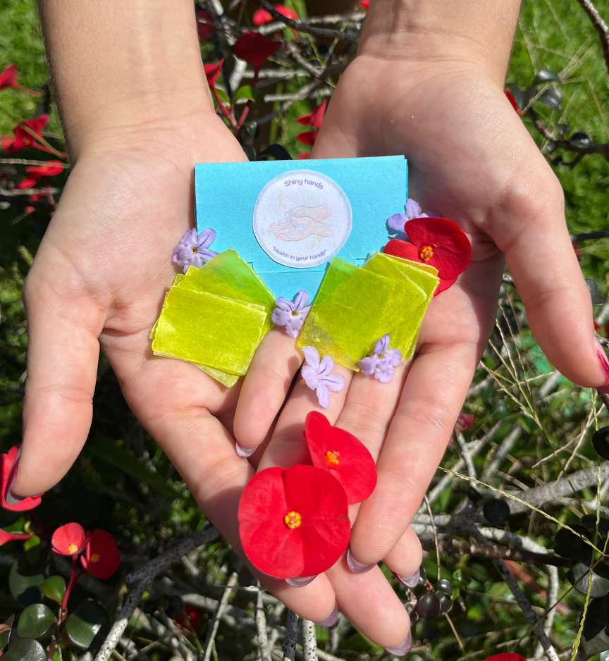
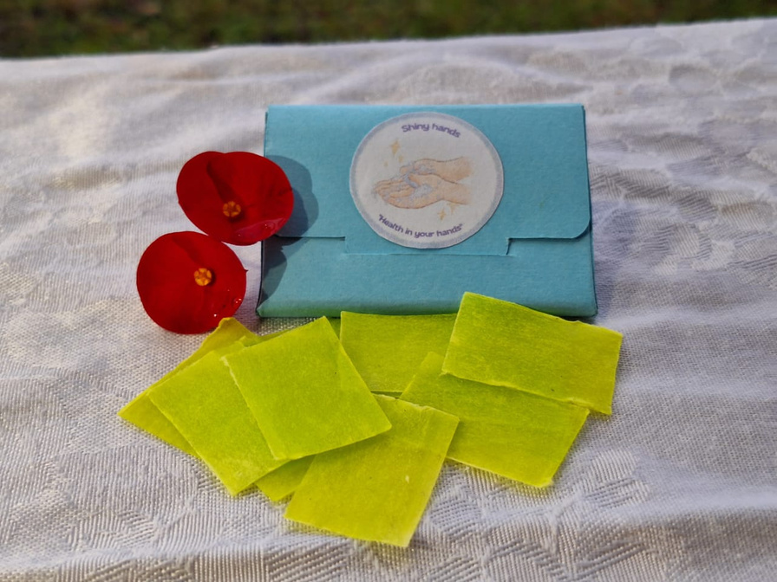
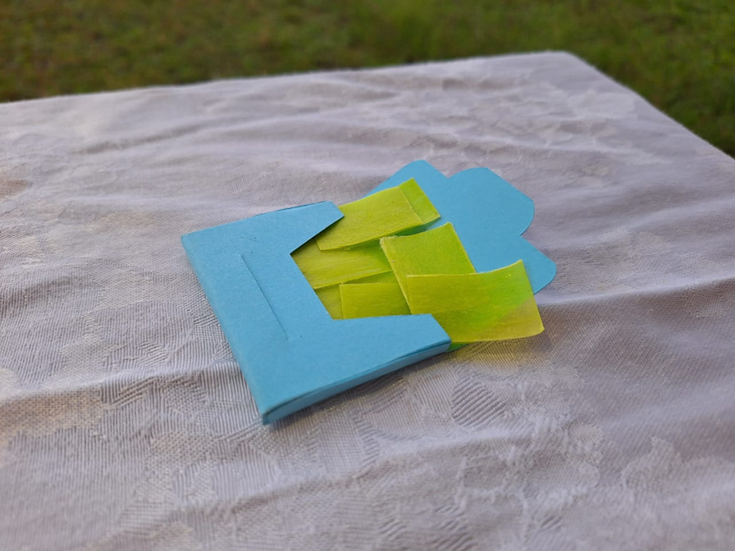
Diseño del producto

Slide 16




F
Fortalezas:
Ingredientes efectivos para la higiene.
Producto apto para todo público a partir de los 5
años de edad.
La portabilidad del producto (de bolsillo).
Precios asequibles.
O
Oportunidades:
Poca o ninguna competencia directa en la zona.
Mayor demanda de
productos para el lavado de manos.
La concientización sobre el lavado de manos constante debido a la última pandemia.
El lavado de manos como norma esencial en la sociedad, para evitar enfermase.

Slide 17



D
Debilidades:
Exceso de trabajo para algunos colaboradores en el proceso de producción.
Dificultad para encontrar los productos correctos para la elaboración del jabón.
Poca experencia para encontrar la técnica adecuada para la elaboración del producto.
A
Amenazas:
Competencia indirecta.
Percepción negativa de la innovación del producto.
Imitación por parte de los competidores.

Slide 18


M
Mantener:
Conservando y mejorando la fórmula del producto.
Realizando pruebas constantes para verificar la efectividad del producto.
Utilizando materiales que no afecten la piel de las personas.
E
Explorar:
Dando a conocer el producto por las diferenes redes sociales, como un producto innovador y fácil de portar.
Colocando el producto en la mayor cantidad de comercios de la Zona Norte.

Slide 19


C
Corregir:
Estableciendo horarios para involucrar a todos los colaboradores y así evitar el recargo de trabajo en un solo grupo.
Buscando distintos proveedores para obtener precios más asequibles, manteniendo la misma calidad.
Haciendo diferentes pruebas para encontrar la técnica más eficiente.
A
Afrontar:
Dándole una mejor calidad a nuestro producto.
Haciendo la suficiente publicidad y pruebas para que las personas confíen en nosotros.
Demostrando el valor agregado del producto, el cual lo hace único (tiempo establecido por la OMS para el lavado correcto de las manos).

Slide 20

Análisis de la competencia
Competencia directa:
No hay competencia directa en la Zona Norte, no se produce ni se vende localmente ningún producto igual a SoapStar.
Competencia indirecta:
Existe un amplio mercado de importación de productos para la limpieza de manos, como el jabón en barra Protex, jabón líquido Bactex, alcohol en gel y jabón en espuma

Slide 21




Estrategia competitiva
Diferenciación:
Al utilizar “SoapStar” se cumple con el tiempo de 40 a 60 segundos establecido por la OMS y el Ministerio de Salud de Costa Rica para el correcto lavado de manos. Al ser de un solo uso se aprovecha al máximo su utilidad disminuyendo la contaminación al medio ambiente por sus componentes biodegradables.

Slide 22
Ventaja competitiva
El producto es innovador en la zona de San Carlos , no se vende otro igual, es dirigido a todo público, satisface la necesidad del lavado de manos en cualquier momento y lugar, es portátil , su presentación es agradable , amigable con el medio ambiente y beneficioso para evitar enfermedades.

Slide 23


Mezcla de marketing

Slide 24
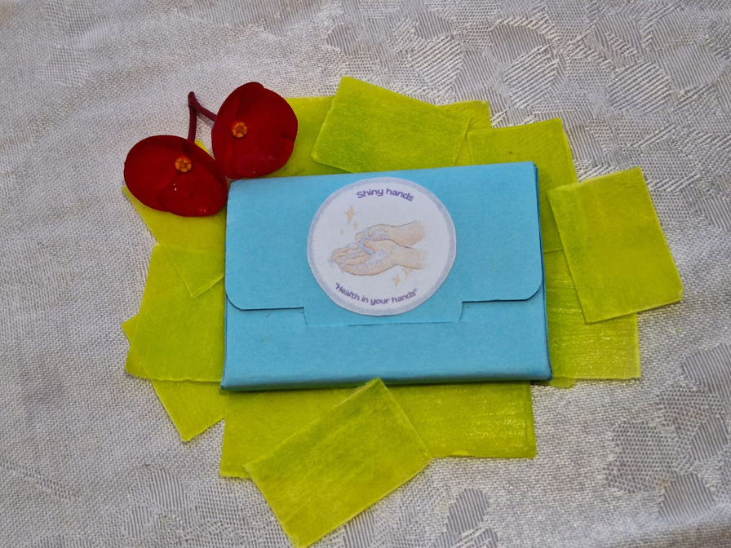
Producto
Descripción
Shiny hands, S.A. se dedica a la producción y distribución de láminas de jabón de un solo uso, hechas a base de glicerina y esencias antibacteriales, el tamaño de la lámina permite cumplir con el tiempo recomendado por la OMS para el correcto lavado de manos.

Slide 25


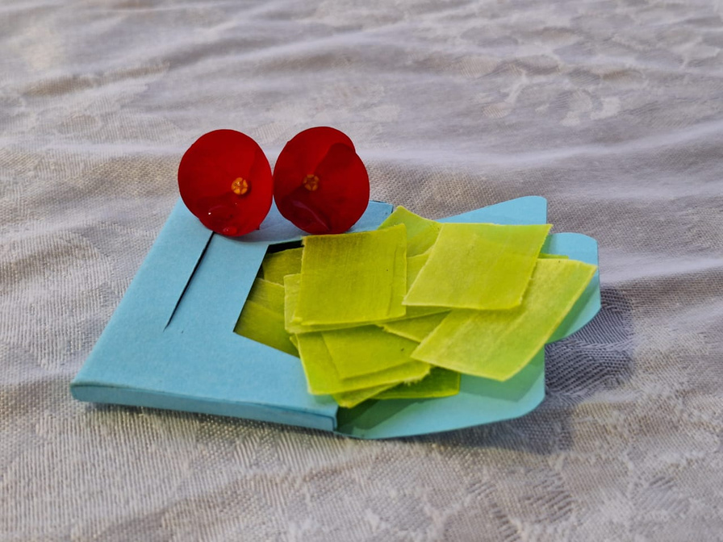

Atributos
SoapStar cuenta con un tamaño que facilita su portabilidad.
Su aroma es agradable por las esencias que lleva.
Elimina bacterias y deja las manos suaves.

Slide 26




Su presentación es atractiva para todo el público gracias a su variedad de aromas y colores.

Slide 27

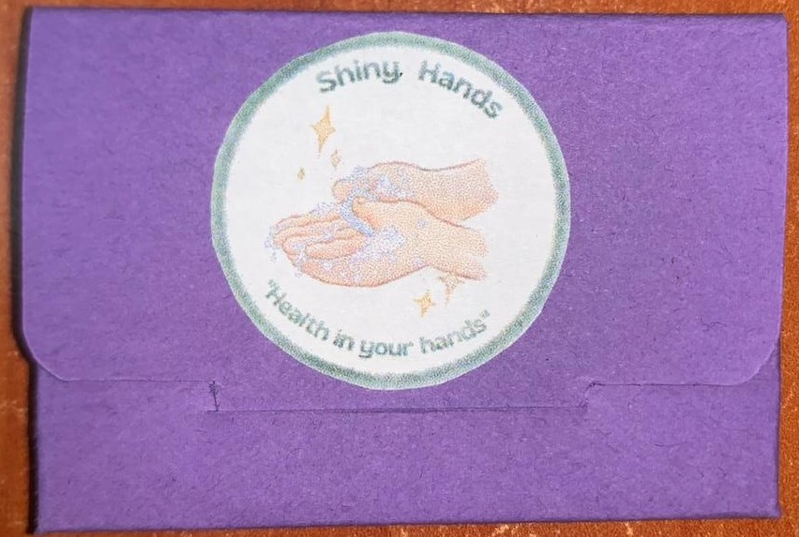
Empaque
El empaque está diseñado con el propósito de ser fácil de portar y accesible para todas las edades, su tamaño es de 4,8 x 7,2 cm, está hecho de cartulina.

Slide 28

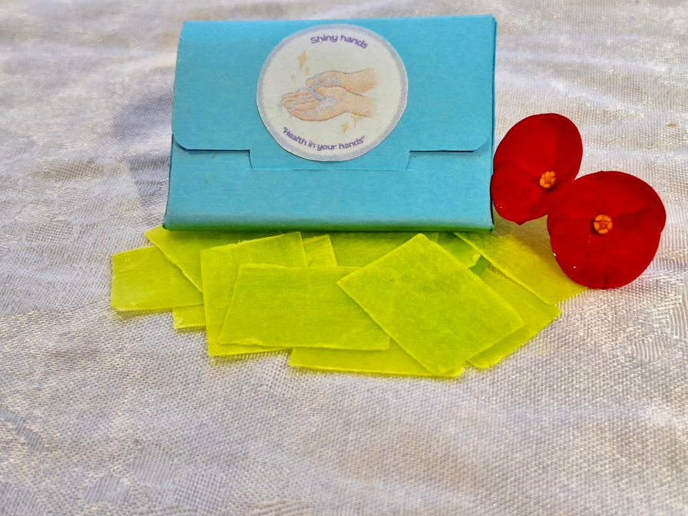

Presentaciones a la venta
Shiny Hands ofrece una única presentación de 30 láminas de jabón por empaque, con un tamaño de 2,1 x 3,1 cm cada laminita .

Slide 29



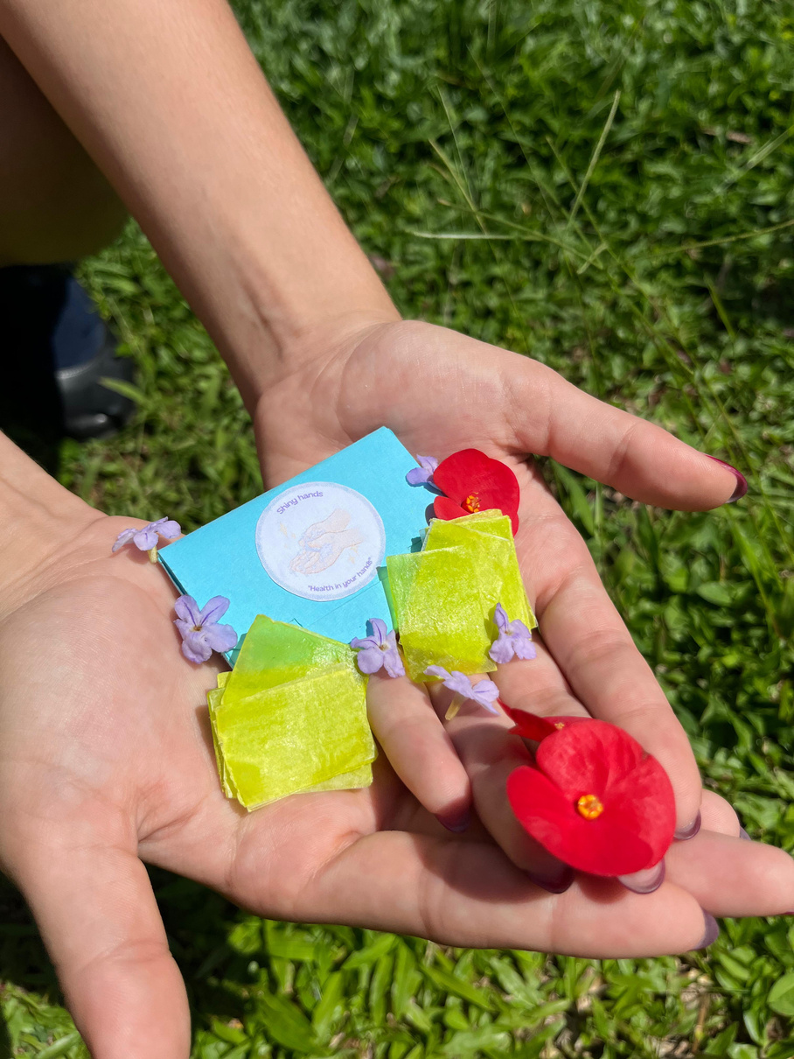
Precio
SoapStar se puede adquirir por un valor de ₡850.00 colones,
el empaque contiene 30 láminas de jabón.

Slide 30




Estrategia de precio
Shiny Hands se aseguró de buscar el precio más asequible para el público, de esta manera, le facilitan a sus clientes un producto de alta calidad y económico, su precio es de ₡850.00 colones.

Slide 31


Público
SoapStar va dirigido a todas las personas a partir de los cinco años, ya que Shiny Hands busca contribuir con la higiene correcta del lavado de manos de todos los clientes.

Slide 32



Puntos de venta
Contamos con entregas personales en:
Aguas Zarcas
Pital
Venecia
Ciudad Quesada
También contamos con envíos a través de Correos de Costa Rica.

Slide 33



Logística
Entregas directas o personales por toda la zona de Aguas Zarcas y comunidades aledañas, se hacen envíos fuera de la zona norte por correos de Costa Rica, garantizando la seguridad del producto.

Slide 34

Publicidad y promoción
Creación de redes sociales
Brochures, banners, etc.
Tipos de promoción

Slide 35


Redes sociales
Instagram
@Shinyhands_cr

Slide 36


Facebook
Shiny Hands CR.
https://www.facebook.com/profile.php?id=61558844969937&mibextid=ZbWKwL

Slide 37



Tiktok
Shiny.hands3
https://www.tiktok.com/@shiny.hands3?_t=8nBNYO8199x&_r=1

Slide 38

Brochure informativo

Slide 39
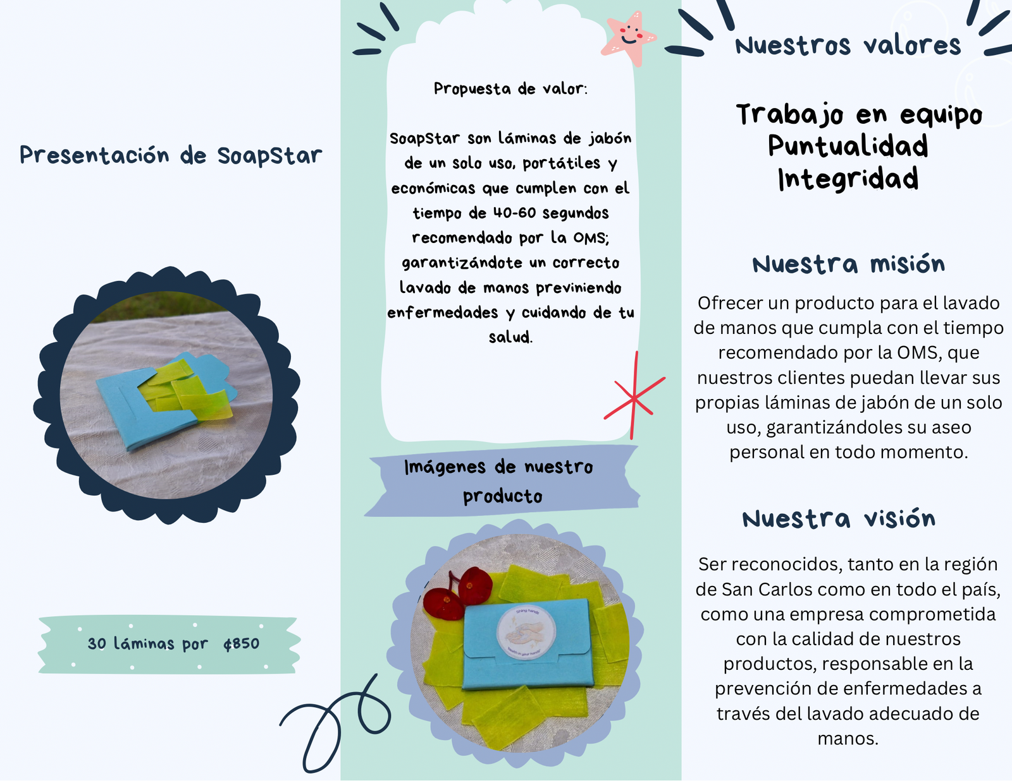

Slide 40

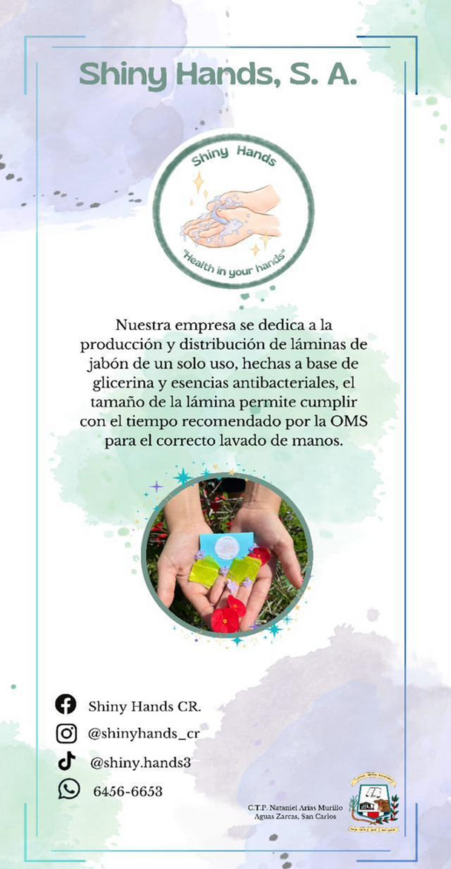




Banner

Slide 41


GRACIAS
Shiny Hands

